Slide 1
Testning & Testrapportering
Uge 5 — Softwareudviklingsprojekt

Slide 2
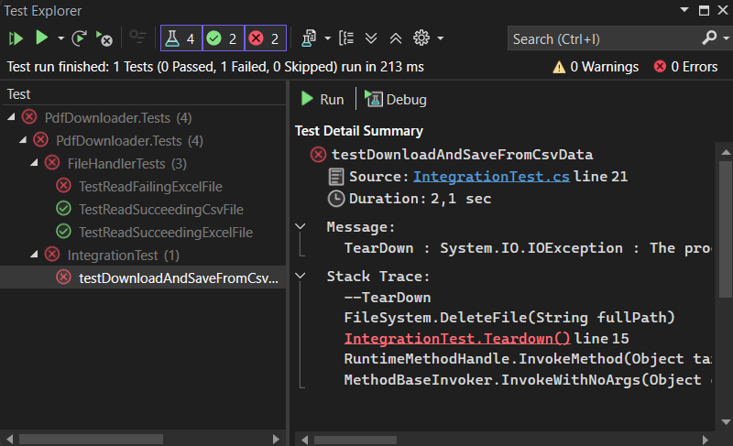
Overordnet
Om opgaven.
Hvis kodebase skal jeg fejlfinde i?
Hvordan tester man kode?
Testrapport.
Den, der har skrevet dette kode bør trækkes om bag skuret og skydes.
Notes:
Opgaven kræver, at vi udfører unit-tests og integrationstest på kodeprojekter fra sidste uge, og skriver testrapport ud fra hvad, vi finder.
Jeg har valgt at teste på min egen kodebase. Jeg er allerede langsom til at udvikle, og at skulle kigge igennem andres kode ville have taget mig så meget længere tid.

Slide 3
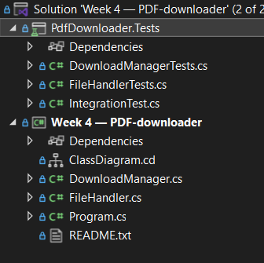
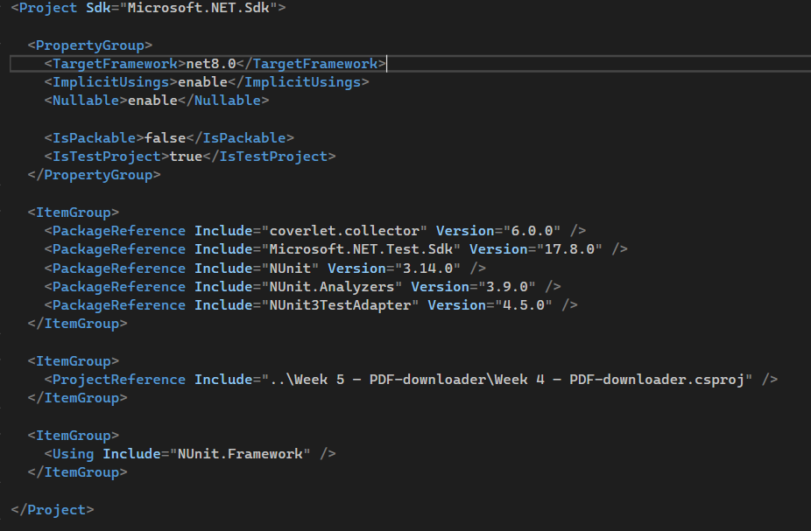
Unit Test
Test-framework.
Opsætning og spildte mandetimer.
Hvordan virker en testmetode:
[SetUp] [Test]
[TearDown]
Notes:
Jeg er gået med frameworket ”Nunit”. Det var lidt helvede at få sat testprojektet op, så dét, selve opsætningen, har taget små to af de tre-og-en-smule dage vi havde til projektet.
For at teste kodefunktionalitet bruges unit-tests og integrationstest. Disse har lidt overlap, men unit tests tester generelt én metode i en klasse per testmetode (i et ”one-to-many”-forhold, så der kan sagtens være mange tests til , hvor integrationstest mere dækker samspillet mellem klasser og metoder. Jeg har ikke fået testet meget, men én test, for eksempel, fandt jeg ud af, fejlede, da den kom til oprydningsdelen af testen, ”TearDown”, hvor den forsøgte at slette downloadede filer, men ikke var i stand til dét, fordi ”DownloadManager”-klassen aldrig lukkede dens streams.

Slide 4
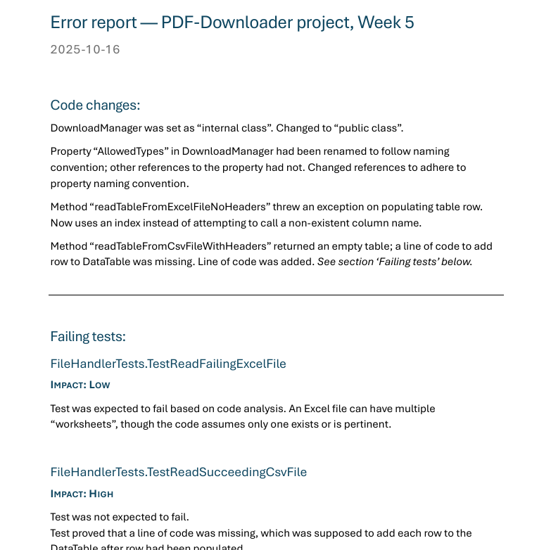
Rapport
Ændringer / foreslåede ændringer.
Fejlende tests.
Impact assessment.
Noter.
Notes:
Jeg fik ikke brugt skabelonen, men jeg tror, at dette måske kan være ‘nok’. Jeg har skrevet ned, hvilke ændringer jeg har måttet lave i koden; hvilket i professionel sammenhæng nok blot ville være ændringsforslag. Derefter har jeg skrevet ned, hvilke af mine tests, der fejler, med en beskrivelse om hvorfor, samt et estimat om hvor stor virkning en fejl vil have.
Nedenunder har jeg noter, såsom et forslag til en metode, som skulle have været ”private” og ”static” i stedet for blot ”public”.

Slide 5
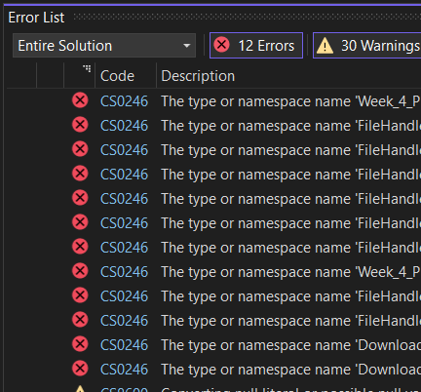

Spørgsmål / input

